Slide 1
«История изобразительного искусства Рима республиканского периода (V – I вв. до н. э.)».

Slide 2
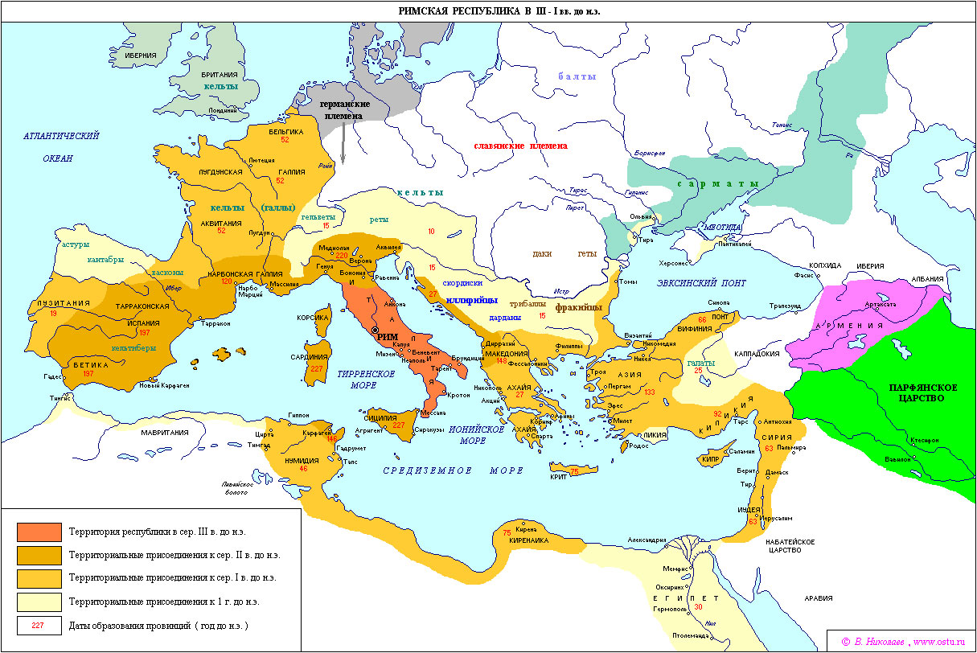

Slide 3
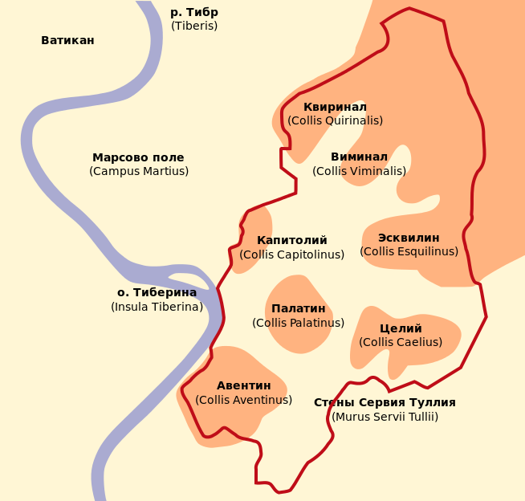
Семь холмов Рима и Сервиева стена

Slide 4
Архитектура.
«Десять книг об архитектуре» — трактат об архитектуре прославившегося этой работой римского архитектора Марка Витрувия Поллиона. Трактат является единственной сохранившейся античной работой об архитектуре и одной из первых на латыни.

Slide 5
Аркада — ряд одинаковых по форме и размеру арок, опирающихся на колонны или на прямоугольные или квадратные столбы — устои.
Устои могут быть украшены пилястрами или полуколоннами, поддерживающими венчающий аркаду антаблемент.
Акведук — водовод (канал, труба) для подачи воды к населённым пунктам, оросительным и гидроэнергетическим системам из расположенных выше их источников. Акведуком в более узком значении называют часть водопровода в виде моста над оврагом, рекой, дорогой.
Форум – площадь в Древнем Риме, где сосредоточивалась общественная жизнь города.

Slide 6
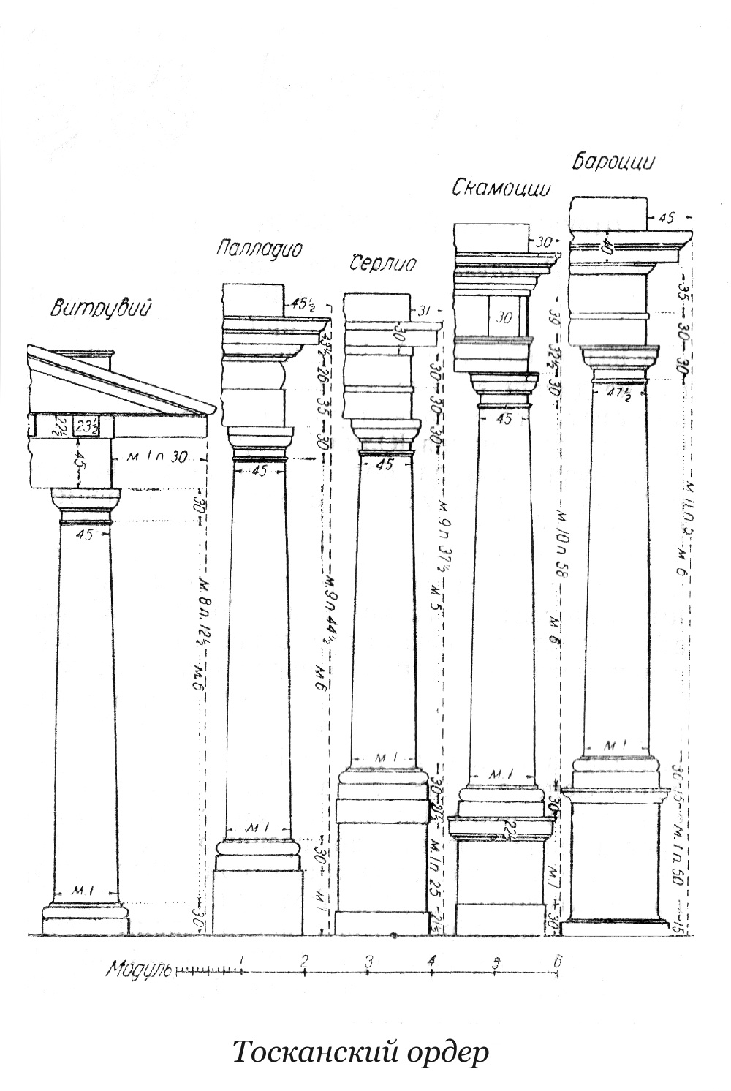
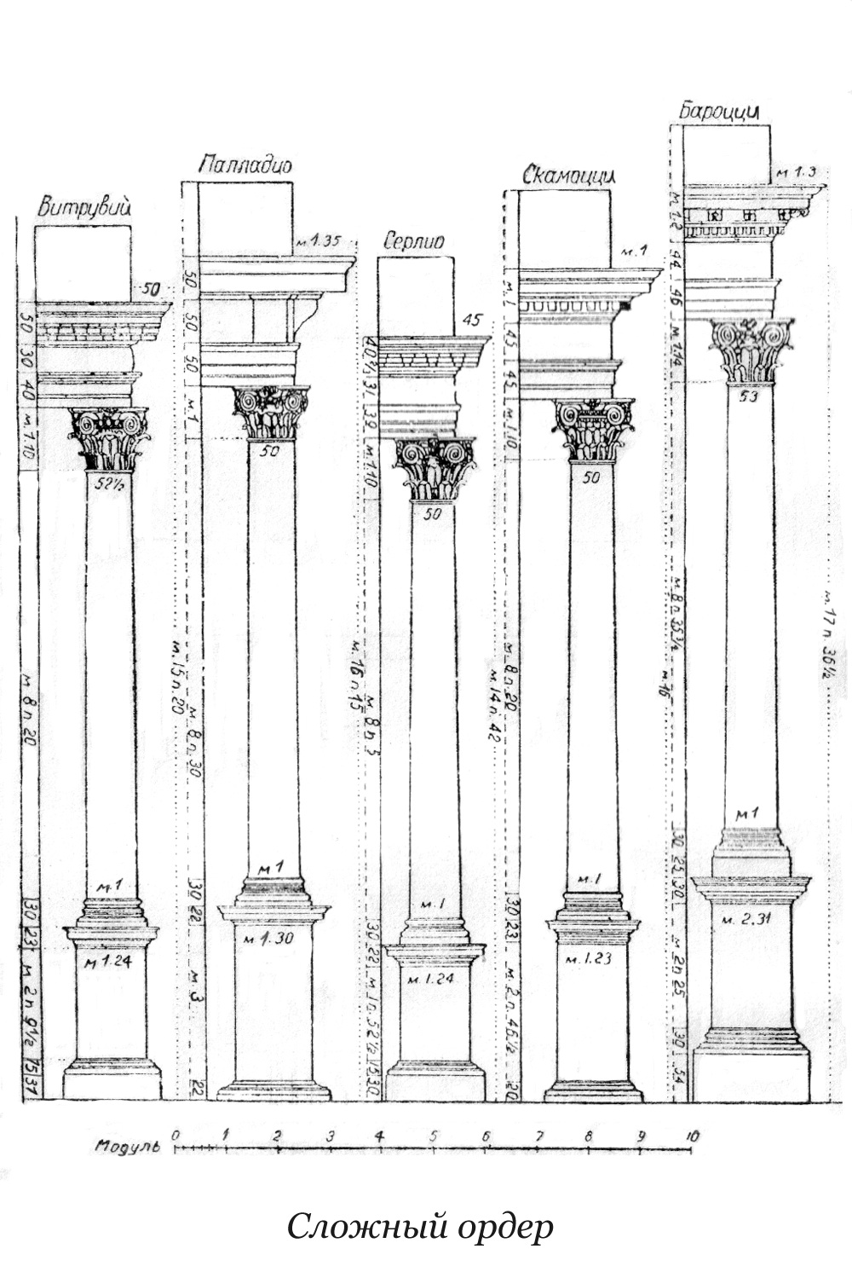
Архитектурный ордер.
Композитный ордер

Slide 7
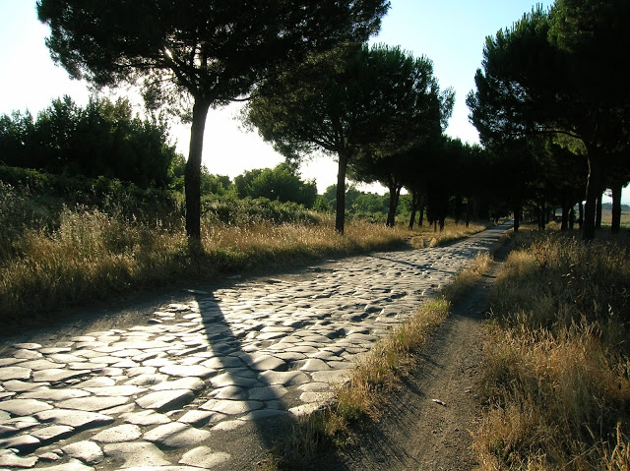
Развитие сети римских дорог связано с военной политикой Рима. Освоение захваченных территорий всегда вызывало создание капитальной дорожной сети. Поэтому строительство каменных дорог было одной из главных забот римского правительства.
Аппиева дорога. Конец IV в. до н.э.

Slide 8
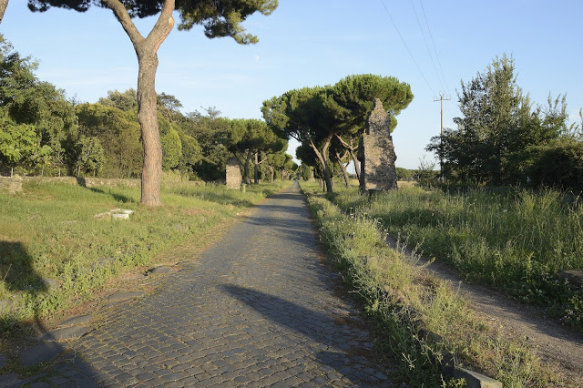
Аппиева дорога. Конец IV в. до н.э.

Slide 9
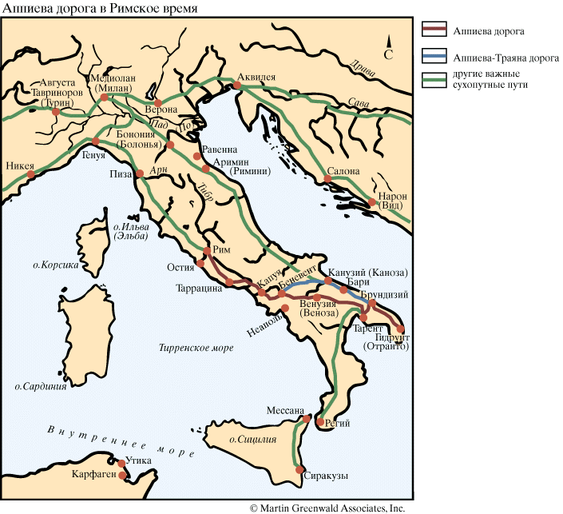

Slide 10
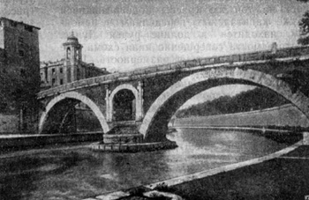
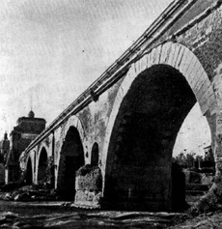
В Риме первый каменный мост (мост Эмилия) был построен в 179 г. до н.э. Позднее он неоднократно подвергался переделкам и сейчас представить себе его первоначальную конструкцию трудно.
Исключительно большое значение имело возведение акведука Марция (144 г. до н.э.), послужившее вообще грандиозной школой для римских строителей, которые смело пошли на сооружение аркад многокилометровой длины.
Из мостов, сохранившихся на трассе Аква Марция, наибольшими были два: Сан Пьетро и Понте Лупо.
Мост Мульвия возведен в 109 г. до н.э. Его общий облик, несмотря на значительные перестройки, восстанавливается достаточно достоверно.
Мост Фабриция
Мост Мульвия

Slide 11
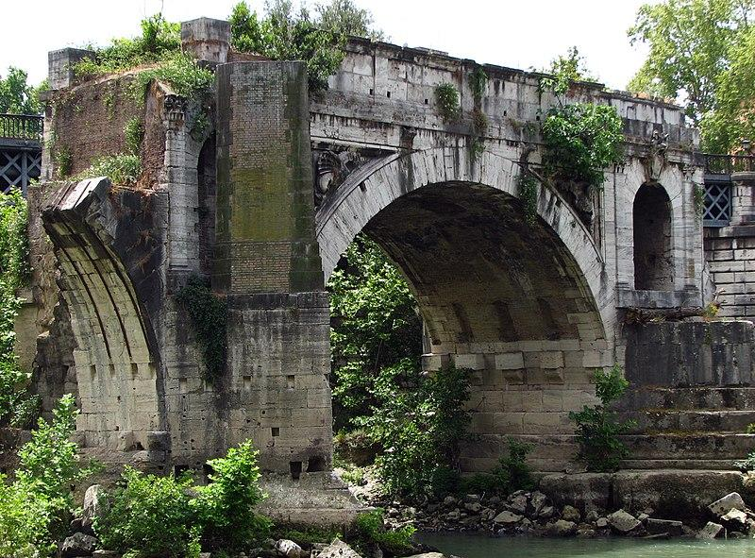
Уцелевшая арка моста Эмилия

Slide 12
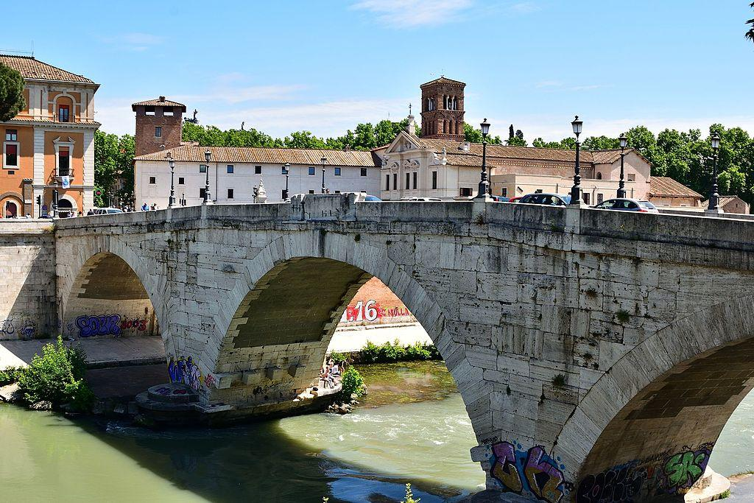
Мост Цестия

Slide 13
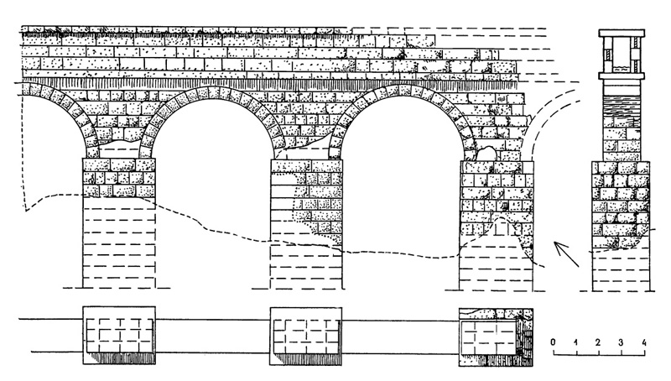
В республиканскую эпоху в Риме было построено четыре акведука:
в 312 г. до н.э. — Аква Аппиа;
в 272 г. до н.э. — Анио Ветус;
в 144 г. до н.э. — Аква Марциа;
в 125 г. до н.э. — Аква Тепула.
Последний во времена Августа был кардинальным образом переделан. Среди них только акведук Марция имел аркады, остатки которых сохраняются до нашего времени.
Акведук Марция, 140 г. до н. э. Фасад, разрез и план.

Slide 14
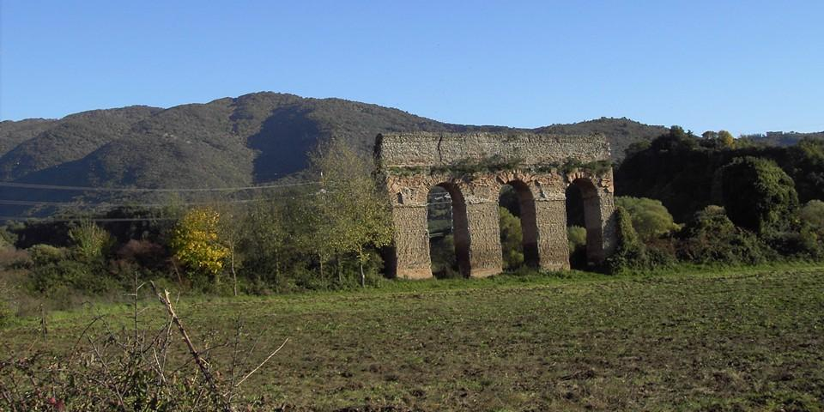
Акведук Марция

Slide 15
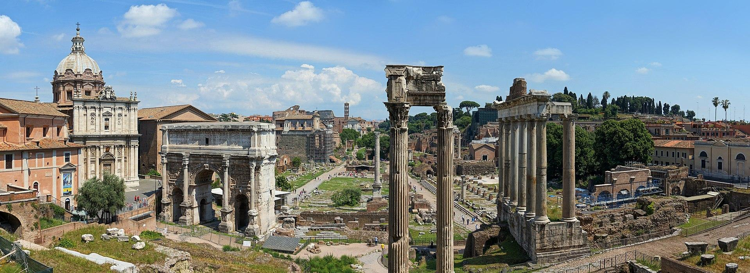
Важную роль в римской жизни играла рыночная площадь — форум.
Панорама римского форума.

Slide 16
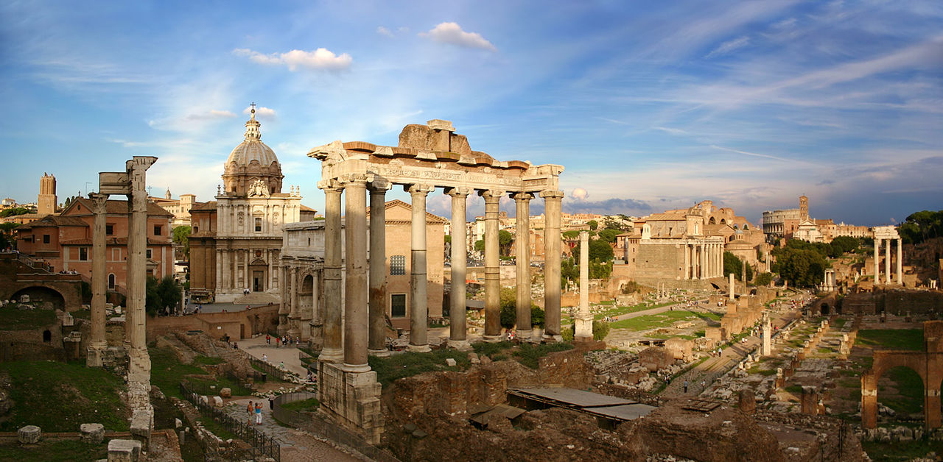
Римский форум, в центре — колонны храма Сатурна, на заднем плане — триумфальная арка Септимия Севера

Slide 17
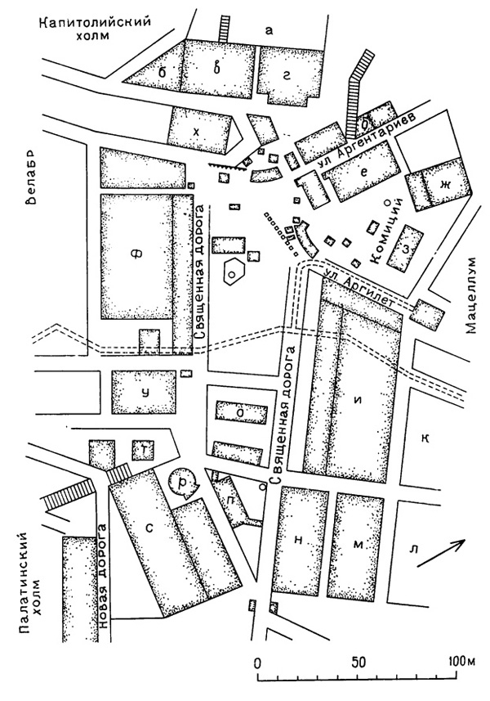
Римский форум.
План республиканского времени:
а — субструкции Табулария;
б — храм богов-покровителей;
в — базилика Опимия;
г — храм Конкордии;
д — Туллианум;
е — базилика Порция;
ж — курия;
з — трибунал;
и — базилика Фульвия-Эмилия;
к — рынок;
л — рыбный рынок;
м — инсула;
н — таберны;
о — трибунал;
п — регия;
р — храм Весты;
с — атрий Весты;
т — источник Ютурны;
у — храм Диоскуров;
ф — базилика Семпрония;
х — храм Сатурна

Slide 18
Храмы были основным типом общественных сооружений в эпоху республики, особенно в V—II вв. до н.э.

Slide 19
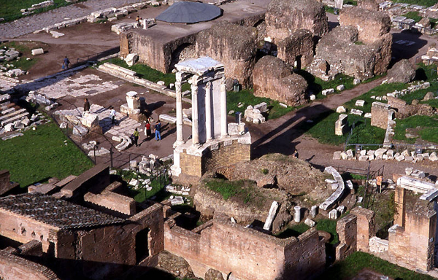
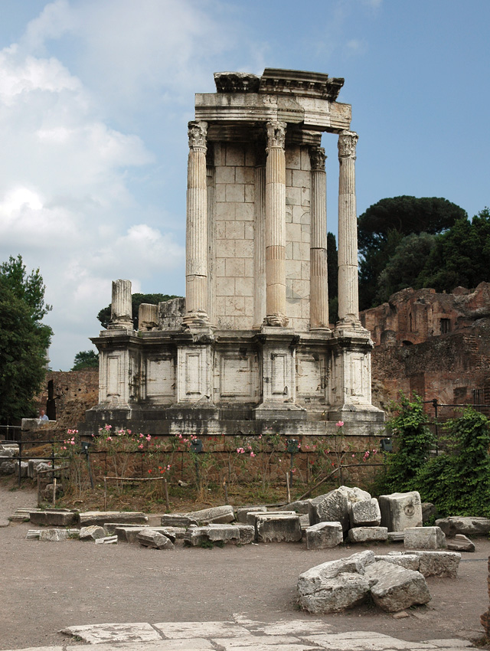
Храм Весты на форуме Романум

Slide 20
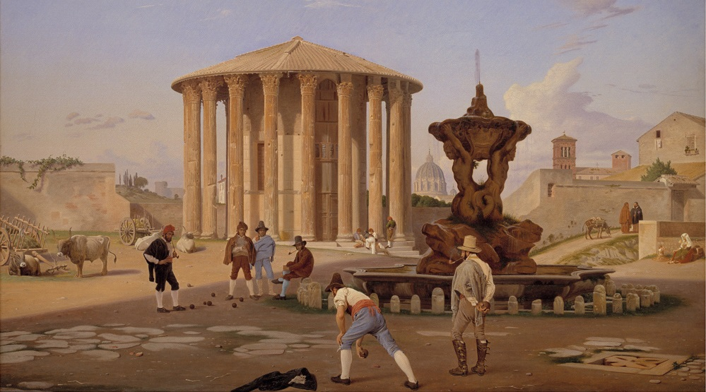
Храм Весты на картине художника Константина Хансена, 1837 год

Slide 21
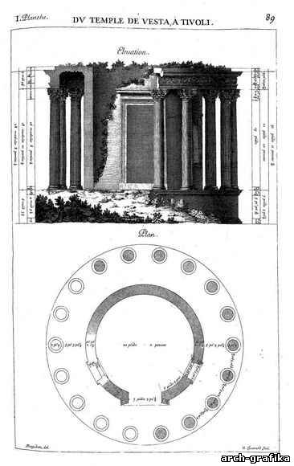
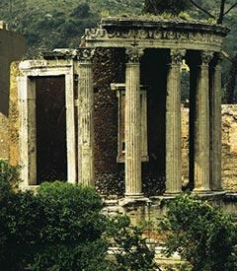
Храм Весты в Тиволи

Slide 22
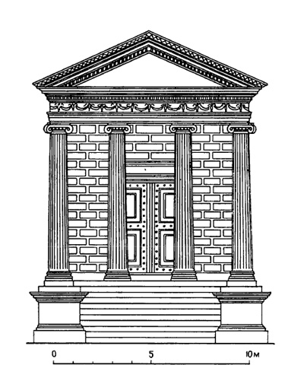
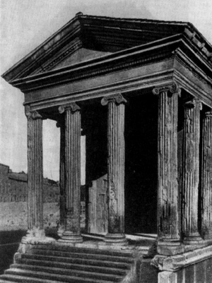
Храм Фортуны Вирилис

Slide 23
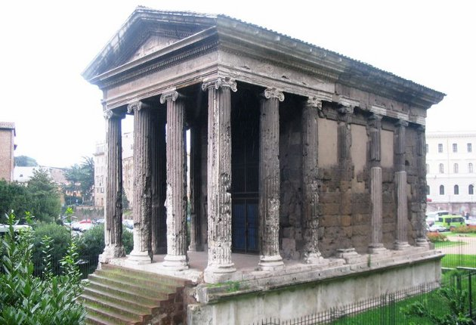
Прямоугольный храм «Фортуны Вирилис» на Бычьем форуме.

Slide 24
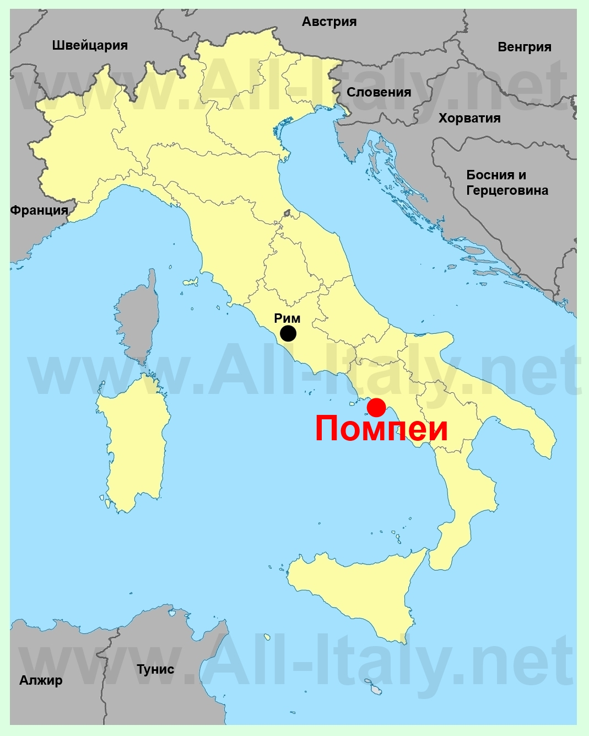

Slide 25
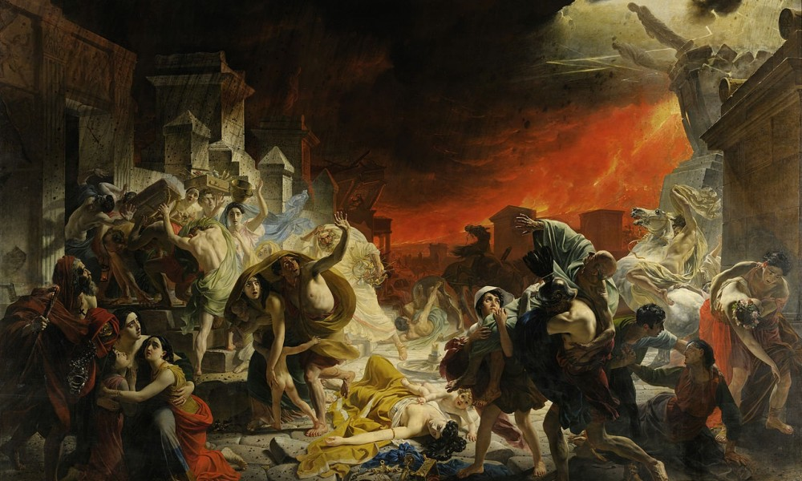
Карл Брюллов «Последний день Помпеи»

Slide 26
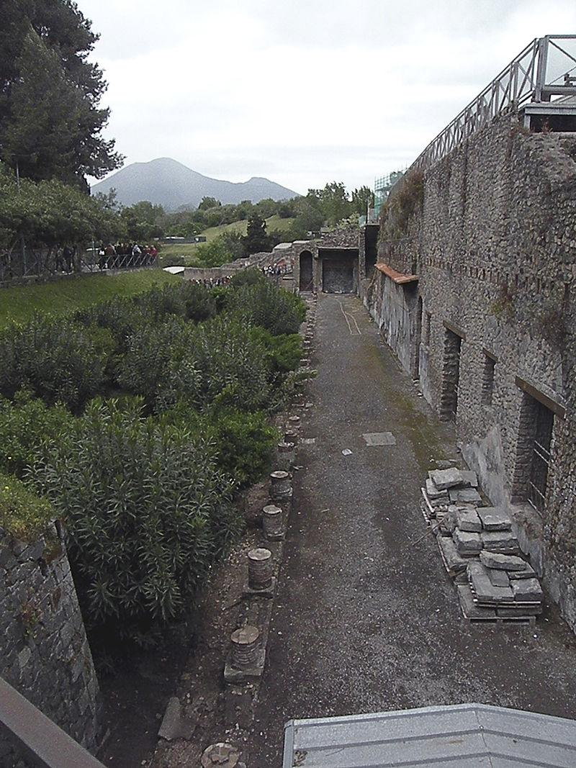
Везувий и городская стена Помпеи

Slide 27
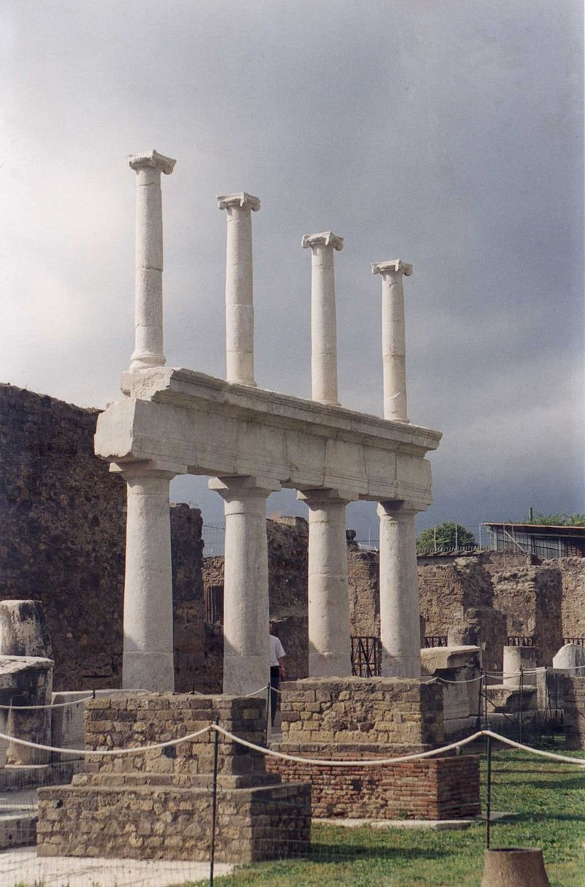
Форум в Помпеях

Slide 28
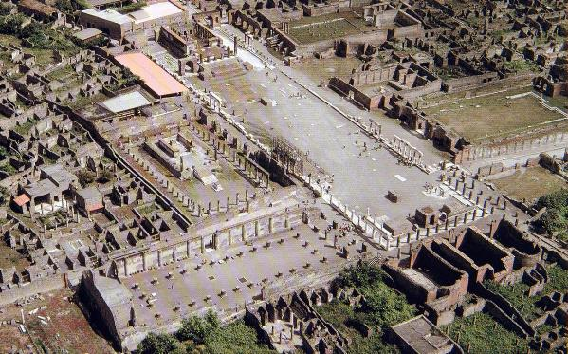
Форум Помпеи

Slide 29
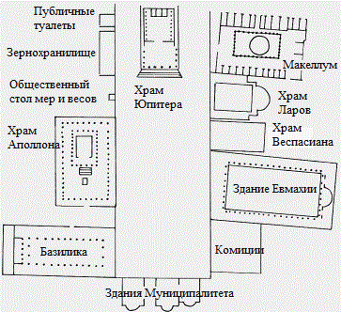

Slide 30
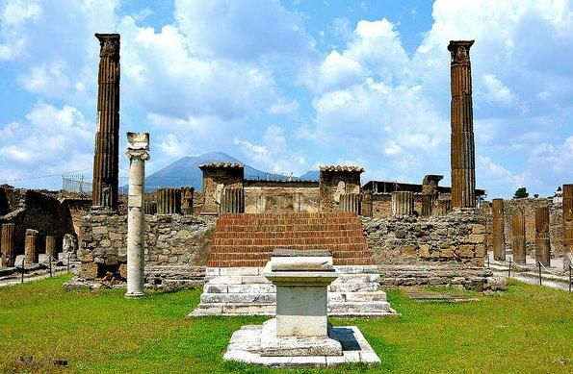
Храм Аполлона (Форум Помпеи)

Slide 31
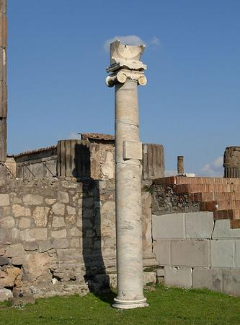
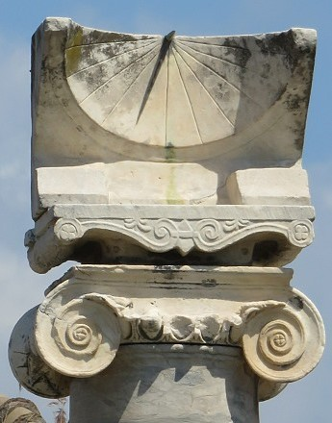
Солнечные часы над ионической капитолий

Slide 32
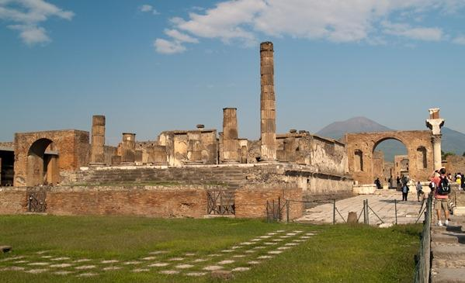
Храм Юпитера и Арка Германика (Форум Помпеи)

Slide 33
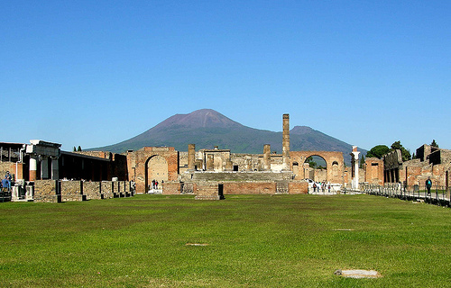
Храм Юпитера и Арка Германика (Форум Помпеи)

Slide 34
Живопись.

Slide 35
В 1882 археолог Август Мау разделил настенную живопись Помпей на следующие стили:
Инкрустационный (200 — 80 до н. э.)
Архитектурно-перспективный (100 — 15 до н. э.)
Орнаментальный (15 до н. э. — 50 н. э.)
Мифологический (50 — 79 н. э.)

Slide 36
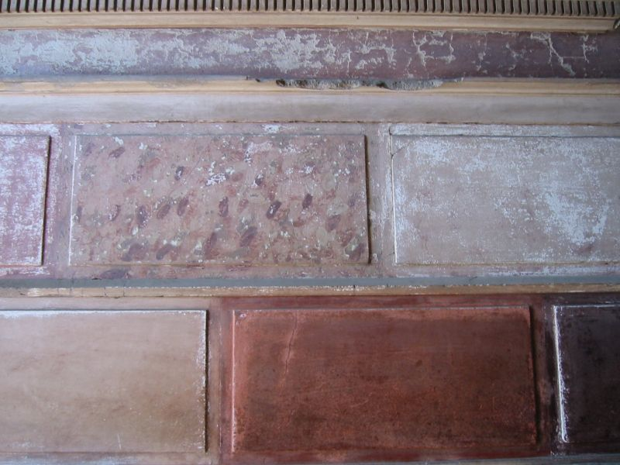
Инкрустационный стиль. Стена в Геркулануме.

Slide 37
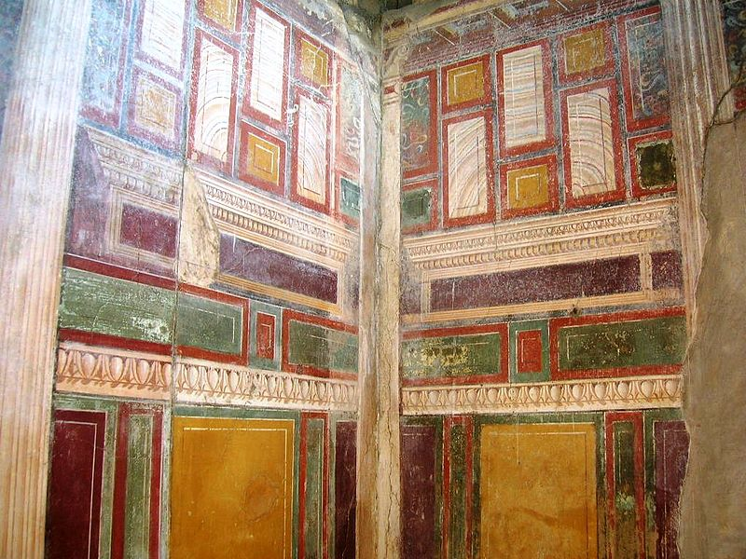
Архитектурный стиль. Живопись в Стибие.

Slide 38
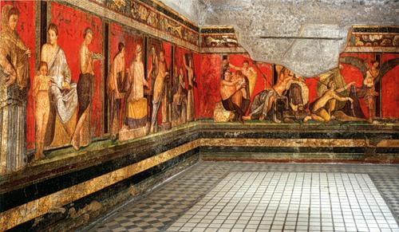
Архитектурный стиль. Вилла мистерий.

Slide 39
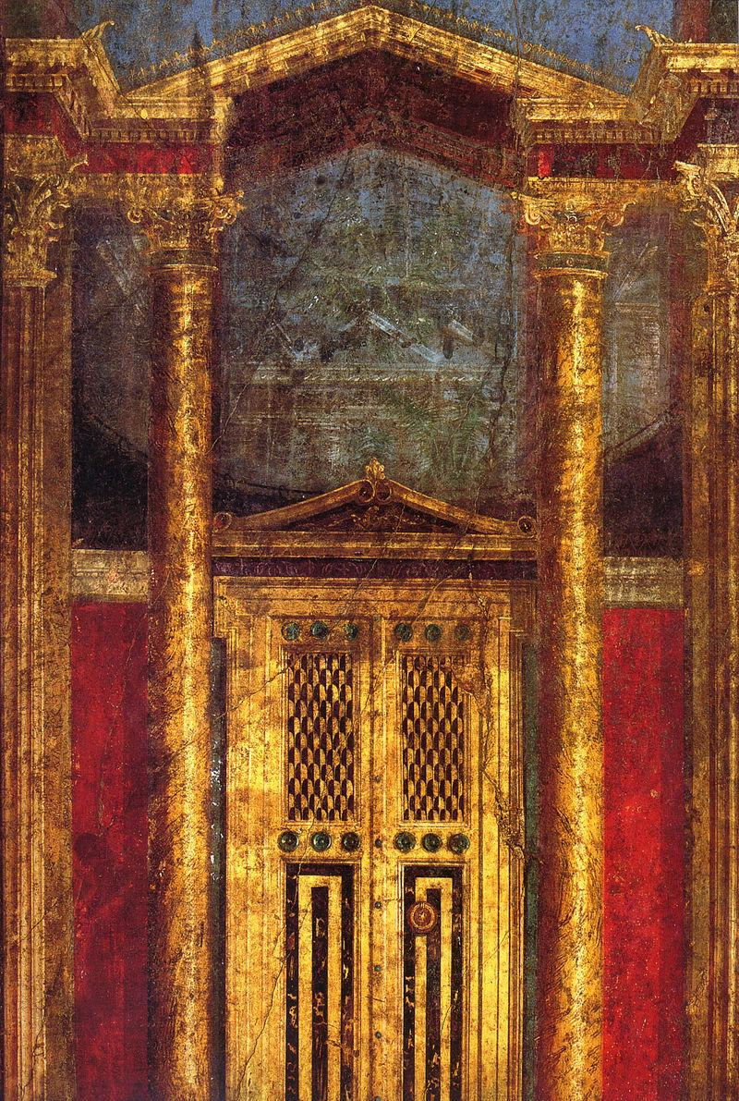
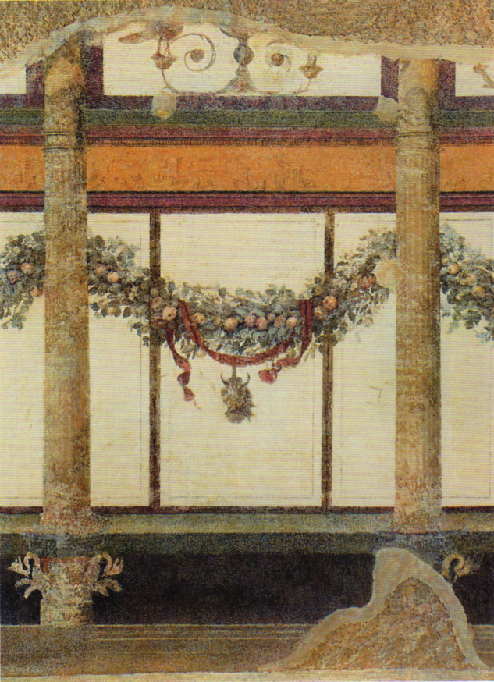
Архитектурный стиль. Дом Августа.
Вилла мистерий

Slide 40
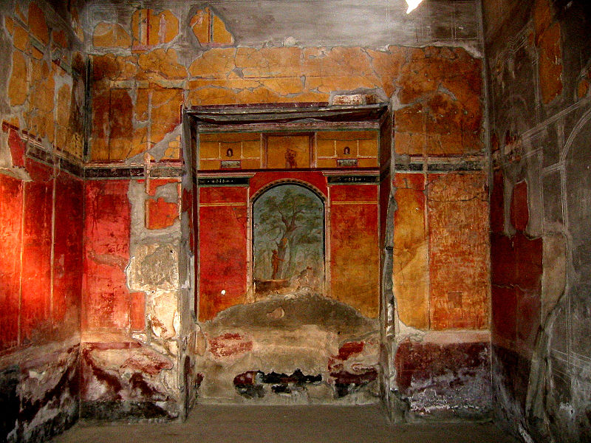
Орнаментальный стиль. Оплонтис, Вилла Поппеи, Кальдариум

Slide 41
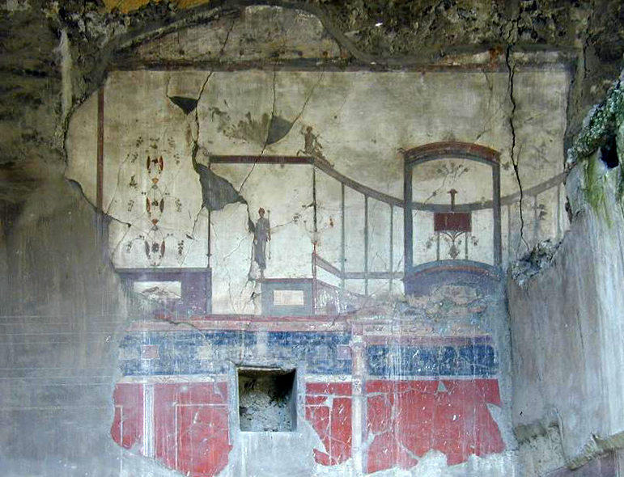
Орнаментальный стиль. Геркуланум, Каупона.

Slide 42
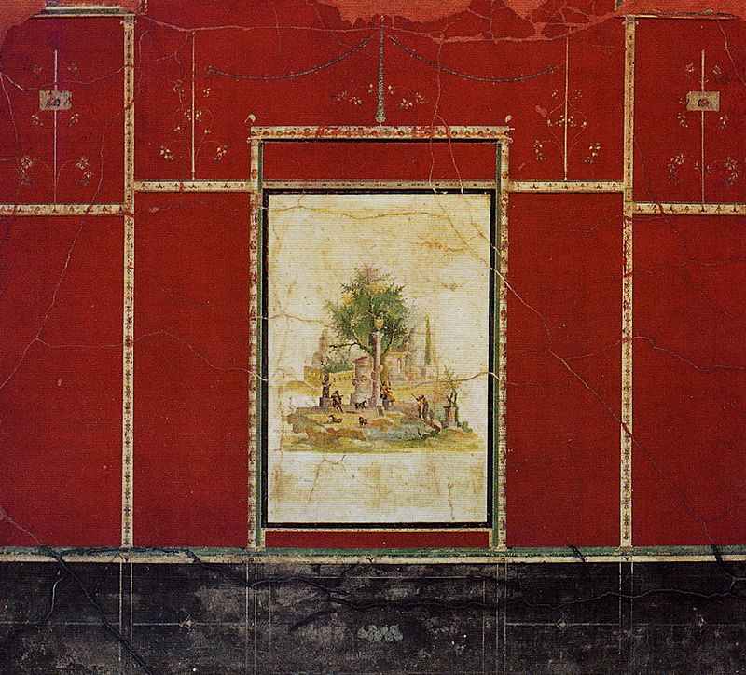
Орнаментальный стиль. Вилла Боскотреказе (мифологический мотив)

Slide 43
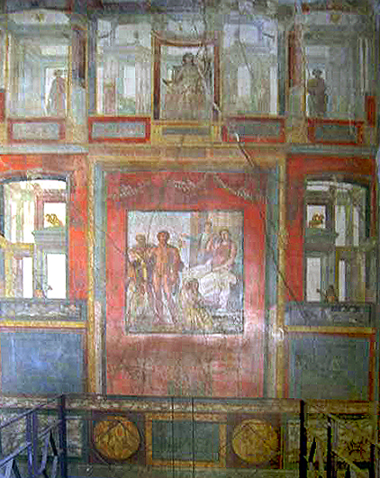
Мифологический стиль. Классическая роспись (Помпеи, Дом Веттиев)

Slide 44
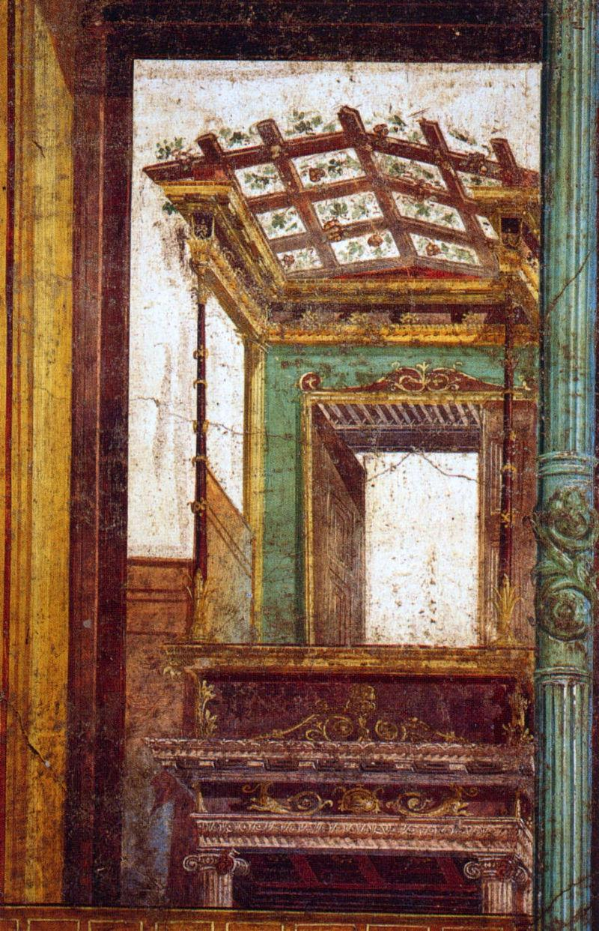
Мифологический стиль. Помпеи, дом Марка Лукреция Фронтона

Slide 45
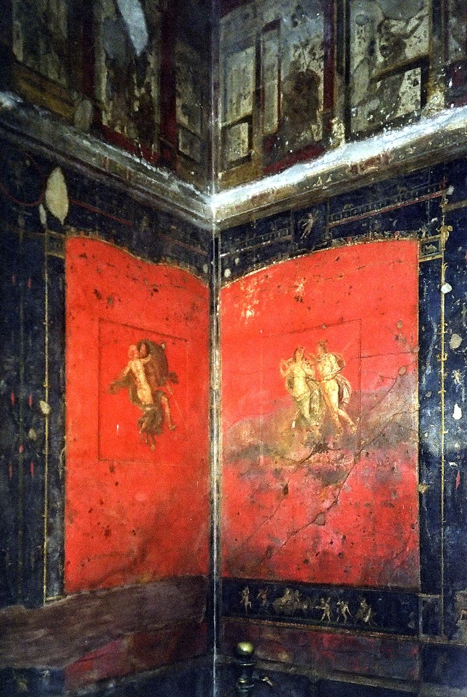
Мифологический стиль. Помпеи, Дом Веттиев.

Slide 46
Скульптура.

Slide 47
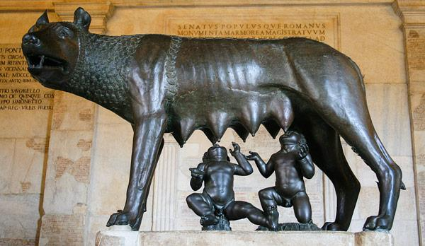
Статуя Капитолийской волчицы. Волчица изображена кормящей Ромула и Рема (фигуры утрачены,существующие ныне выполнены в 15 в.)

Slide 48
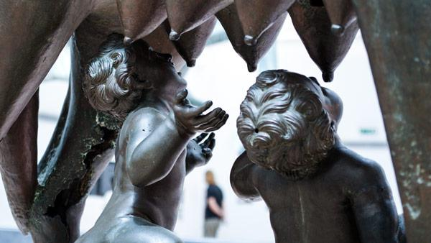

Slide 49
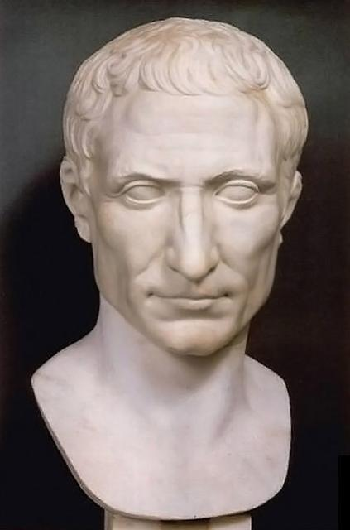
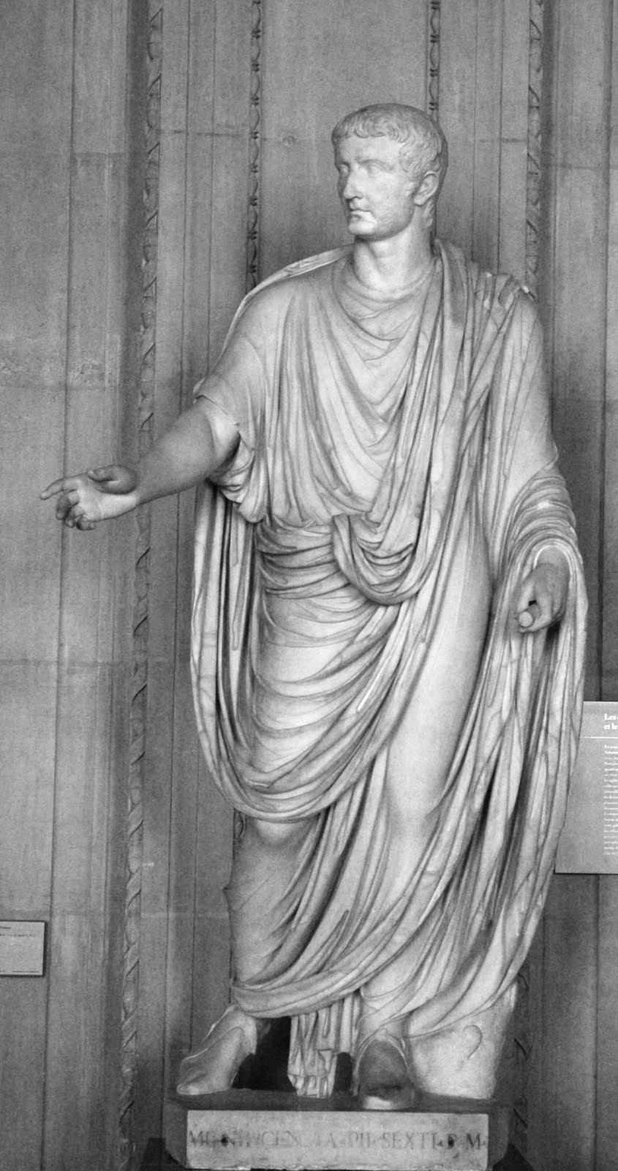
Портрет Юлия Цезаря. 1в. до н.э.
"Тогатус"

Slide 50
Вели́кий понти́фик (лат. Pontifex Maximus, буквально «Великий строитель мостов») — верховный жрец, глава коллегии понтификов; первоначально высшая жреческая должность в Древнем Риме, была пожизненной. В 753—712 годах до н. э. должность занимали цари.
Статуя Августа, приносящего жертву
(в образе великого понтифика), Рим, Музей Пио-Клементино

Slide 51
Д/З:
Записать название основных памятников; подготовить сообщение об истории археологических раскопок древнеримских городов (Помпеи, Геркуланум, Стабии).

